Slide 1

DISTÚRBIOS SENSORIAIS, MOTORES E LOCOMOÇÃO
Habilidades Clínicas em Neurologia
Docentes
Prof Dr Emanuel Sousa
Prof. Bruna
Prof Marina Tuma
Prof Yago Castro
Prof Sérgio
Belém
2025

Slide 2
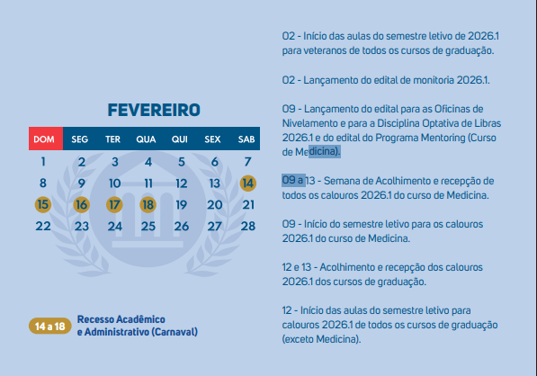

Slide 3
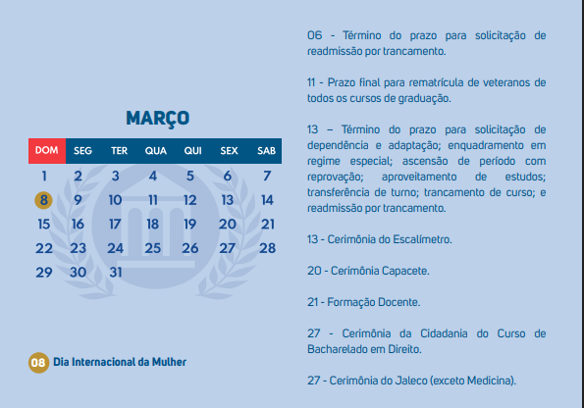

Slide 4
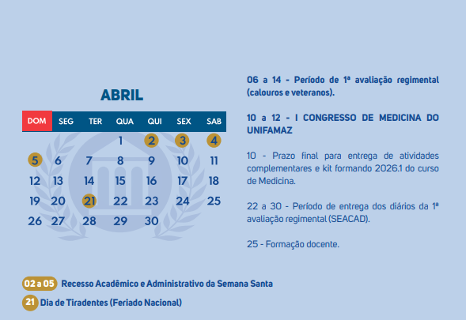

Slide 5
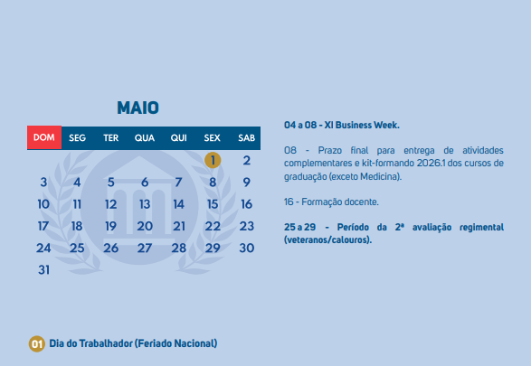

Slide 6
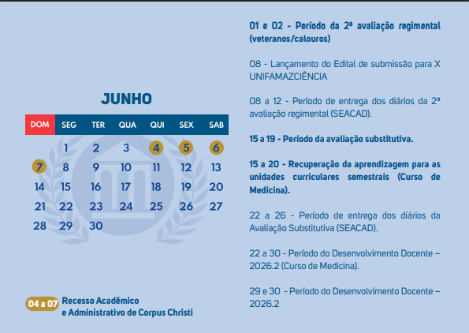

Slide 7
Local e Divisão de turma
Dinâmica: aulas práticas às 8h Segundas e Sextas
Local: Ambulatório Unifamaz
Divisão das sub-turmas:
  A Segundas
  B Sextas

Slide 8
Dinâmica
Divisão dos alunos (divisão feita pela coordenação)
  Dr. Emanuel (segunda e sexta)
  Dra Bruna (segunda)
  Dra Marina ( segunda e sexta)
  Dr Sergio (segunda e sexta)
  Dr Yago (sexta)
Os alunos irão permanecer com o mesmo professor o estágio todo
Não haverá rodízio entre os professores

Slide 9
Pactos
OBS : ALUNO DEVERÁ CHEGAR ATÉ AS 8h
Tolerância de 15 min
Regras para atrasos:
  Atraso A PARTIR DE 15 MINUTOS: o aluno receberá UMA (01) FALTA e será descontado 0,5 ponto na nota da atividade formativa do dia ou equivalente.
  Atrasos SUBSEQUENTES: o aluno levará falta proporcional ao total de horas/atividade perdidas e lhe será atribuída nota zero na formativa.

Slide 10
Dinâmica
Ambulatório:
  Atendimento de pacientes e discussão dos casos;
  4 pacientes : 2 pacientes primeira vez e 2 retornos;

Slide 11
Dinâmica
Discussão de temas 10.30 horas
  Temas: Cefaleias, Epilepsia, Neuropatia periféricas, Parkinson, AVC.

Slide 12
Cronograma
1º período
TURMA A2 – SEGUNDA
09/02 – Acolhimento / Anamnese
23/02 – Ambulatório e Cefaleias (Professor Emanuel)
02/03 - Ambulatório e Epilepsias (Profa Marina)
09/03 -Ambulatório e Neuropatias Periféricas (Prof Sergio)
16/03- Ambulatório e Parkinsonimo/Doença de Parkinson (Prof Yago)
23/03- AVC (Professor Yago)
27/03- AMBULATÓRIO/DISCUSSAO DE CASOS
30/03 A2 e B2 TESTE E DEVOLUTIVA

Slide 13
Cronograma
1º período
TURMA B2 – SEXTA
06/02 – Acolhimento / Anamnese
13/02 – Ambulatório e Cefaleias (Professor Emanuel)
20/02 - Ambulatório e Epilepsias (Profa Marina)
27/02 -Ambulatório e Neuropatias Periféricas (Prof Sergio)
06/03- Ambulatório e Parkinsonimo/Doença de Parkinson (Prof Yago)
13/03- AVC (Professor Yago)
20/03- ambulatório/ DISCUSSÃO DE CASOS
27/03- ambulatório/ DISCUSSÃO DE CASOS
30/03- A2 e B2 TESTE E DEVOLUTIVA

Slide 14
Cronograma
2º período
TURMA A1 – SEGUNDA
06/04 – Acolhimento / Anamnese
13/04 – Ambulatório e Cefaleias (Professor Emanuel)
20/04 - Ambulatório e Epilepsias (Profa Marina)
27/04 -Ambulatório e Neuropatias Periféricas (Prof Sergio)
04/05- Ambulatório e Parkinsonimo/Doença de Parkinson (Prof Yago)
11/05- AVC (Professor Yago)
18/05 Ambulatório/Discussão de casos
25/05 Ambulatório/Discussão de casos
29/05- A1 e B1 TESTE E DEVOLUTIVA

Slide 15
Cronograma
2º período
TURMA B1 – SEXTA
10/04 – Acolhimento / Anamnese
17/04 – Ambulatório e Cefaleias (Professor Emanuel)
24/04 - Ambulatório e Epilepsias (Profa Marina)
08/05 -Ambulatório e Neuropatias Periféricas (Prof Sergio)
15/05- Ambulatório e Parkinsonimo/Doença de Parkinson (Prof Yago)
22/05- Ambulatório e AVC (Professor Yago)
29/05- A1 e B1 TESTE E DEVOLUTIVA

Slide 16
Avaliação da aprendizagem
Formativa:
Mini-CEX

Slide 17
Referências
Básica:
GAGLIARDI, RJ; TAKAYANAGUI, OM. Tratado de Neurologia da Academia Brasileira de Neurologia. Segunda edição. Elsevier, 2019
BERTOLUCCI, P. H. F.; FERRAZ, H. B.; BARSOTINI, O. G P. et al. Neurologia: Diagnóstico e Tratamento. 3° Ed. Manole, 2021.
NITRINI, R. BACHESCHI, L A. A neurologia que todo médico deve saber, Terceira edição, Atheneu, 2015.
CAMPBELL, W. BAROHN, R. DeJong - O Exame Neurológico. Guanabara Koogan; 8ª edição, 2021
Periódicos – últimos 5 anos – ex: Continuum neurology
cOM

Slide 18
Artigos
Consensus of the Brazilian Headache Society (SBCe) for the Prophylactic Treatment of Episodic Migraine: part I- https://www.scielo.br/j/anp/a/pCNw8Dkyms3GXXrtgkmp6NM/?lang=en
Consensus of the Brazilian Headache Society (SBCe) for prophylactic treatment of episodic migraine: part II Consenso da Sociedade Brasileira de Cefaleia (SBCe) para o tratamento profilático da migrânea episódica: parte II- https://www.scielo.br/j/anp/a/kFCt4Br3MxbfFFd6zq5LjXK/abstract/?lang=pt
CLASSIFICAÇÃO INTERNACIONAL DAS CEFALEIAS 3ª EDIÇÃO- https://ihs-headache.org/wp-content/uploads/2021/03/ICHD-3-Brazilian-Portuguese.pdf

